Slide 1




Škola 21. storočia
Dopytovo orientovaný projekt
Moderné vzdelávanie pre vedomostnú spoločnosť/Projekt je spolufinancovaný zo zdrojov EÚ
Kód ITMS projektu 26110130435

Slide 2
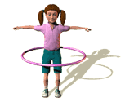

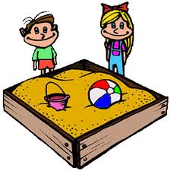
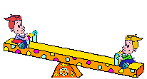
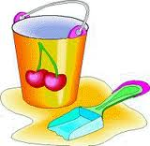
Môj voľný čas

Slide 3
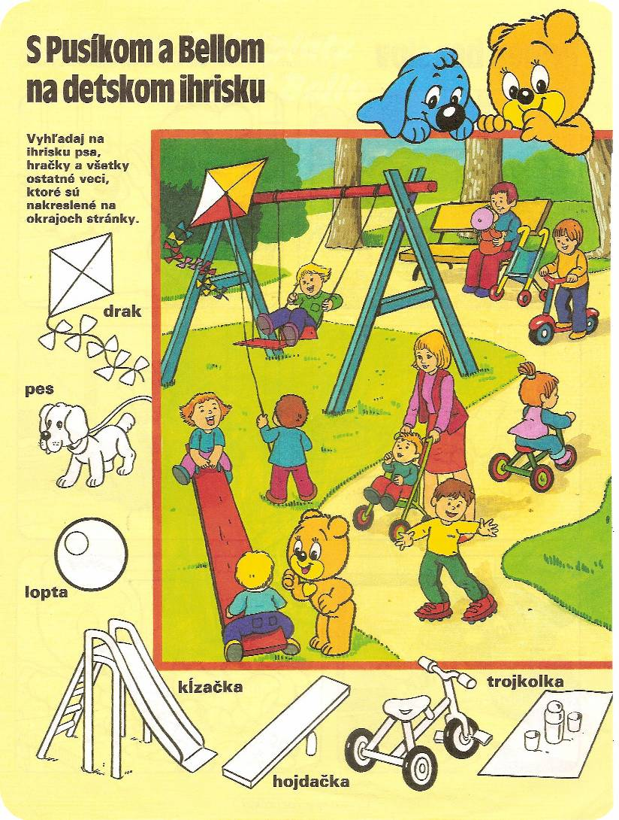
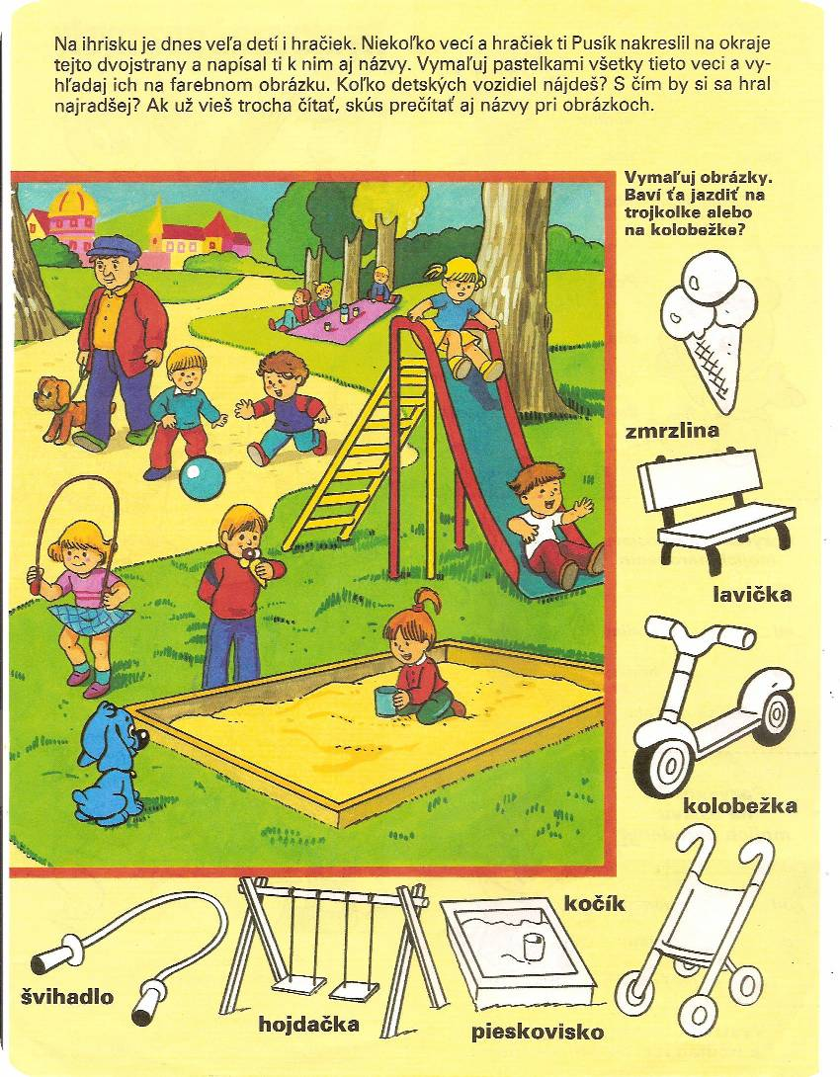
Na detskom ihrisku

Slide 4
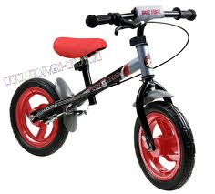
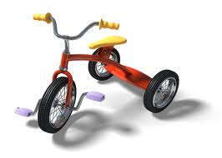
František Rojček
Pyšná trojkolka
Trojkolka sa pohádala s malým bicyklom:
„Čo sú tvoje dve kolieska proti mojim trom?“
Bicyklík jej múdro cinkol:
„Vidíš tento dvor? Hoci krútiš viacej kolies ja ho prejdem skôr.“

Slide 5
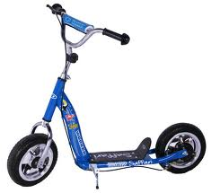
Štefan Moravčík
Kolobežka
Prečo sa tak smiešne volá?
- To je ľahké jako nič!
Preto, že má rýchle kolá, ktoré bežia do ulíc.
- Neposlušná včera bola, vraj som vrazil do Karola.
Valila sa do údolia, chcel som na ňu zobrať bič.
- Lepšie riaď, ty pohonič!

Slide 6

Ján Čápka
Lopta
Pestrá lopta, to je krása!
Vyskakuje, kotúľa sa!
Udieraj ju a či silno kop,
nezaplače, letí, skáče
hopi, hopi, hop!

Slide 7

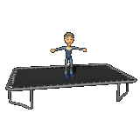
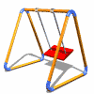
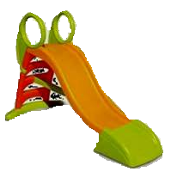
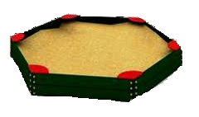
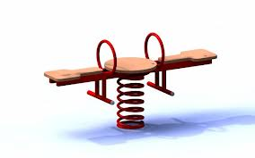
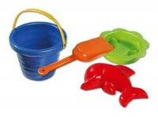
Čo je na detskom ihrisku?
Pomenuj.
trampolína
šmýkačka
bicykel
hojdačka
formičky do piesku
lopta
pieskovisko

Slide 8
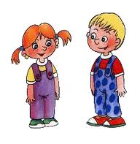
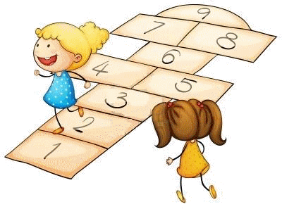
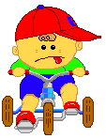


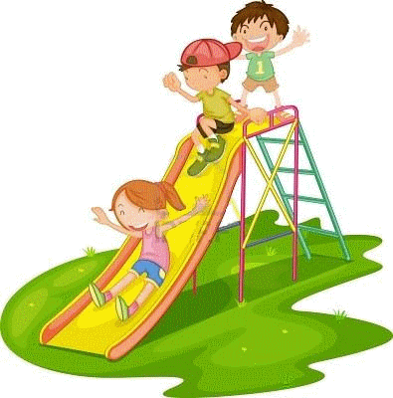
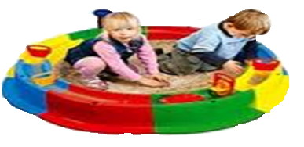
Povedz, čo robia deti
Skáču škôlku.
Rozprávajú sa.
Bicykluje sa.
Skáče cez švihadlo.
Hrajú volejbal.
Šmýkajú sa.
Hojdajú sa.
Hrajú sa v pieskovisku.

Slide 9
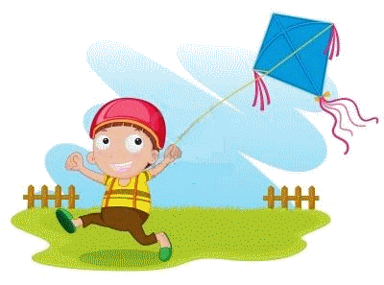
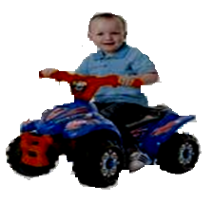
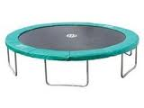
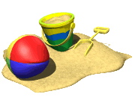
Pojmy vpravo – vľavo
Pomenuj obrázky a urči, ktoré sú vpravo a ktoré vľavo.

Slide 10
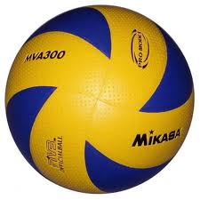
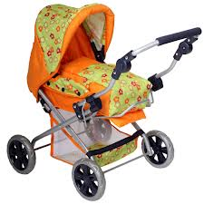
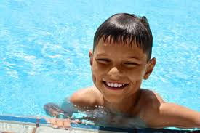
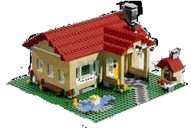
Kde je lopta? Kam sa schovala?
Hľadaj farebnú loptu. Povedz krátke vety, ktoré presne popisujú miesto, kam sa lopta ukryla.
Lopta je v pieskovisku.
Lopta je na aute.
Lopta je pred domom.
Lopta je pri kočíku.
Lopta je vo vode.
Lopta je pod šmýkačkou.

Slide 11



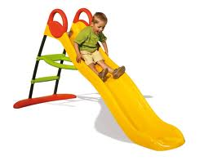
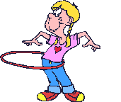
Pozoruj nasledujúce obrázky.

Slide 12

Čo sa zmenilo na obrázku?

Slide 13
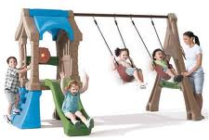
Vypracovala: Mgr. Dagmar Píšová
Základná škola internátna
pre žiakov s narušenou komunikačnou schopnosťou Brezolupy

